Slide 1
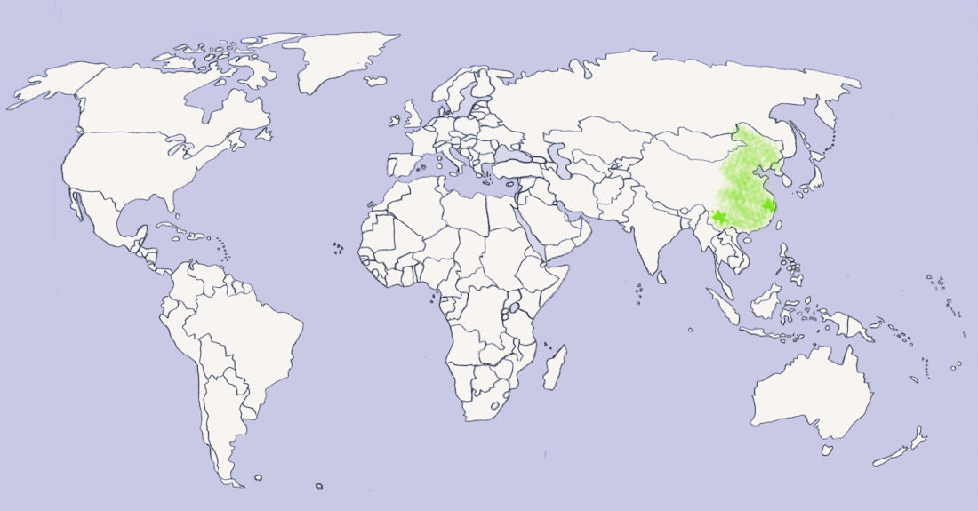
Kungfutselaisuus
Kiina

Slide 2
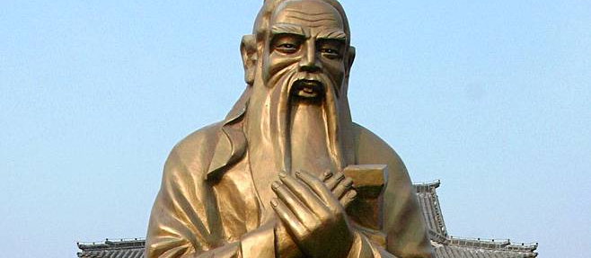
Kungfutsen patsas

Slide 3
Kungfutselaisuus
-Kirjauskonto, universaaliuskonto
-Pyhät kirjat: 1. Viisi klassikkoa
=Kungfutsen kirjoittamat vanhat tavat ja viisaudet
2. Keskustelut
=peruskirja, jossa on Kungfutsen opetukset ja elämänkatsomus
Kungfutsen oppilaiden kokoama

Slide 4
Oppi
Ihanteena jalo ihminen, joka noudattaa omantuntonsa ääntä ja sivistyneitä tapoja. Viisaus kukintona
Viisi hyvettä:
tapasäädökset oksina
uskollisuus hedelminä
  oikeamielisyys rungossa
Jen= inhimillisyys ja hyväsydämisyys juurissa

Slide 5


VASTAVUOROISUUS
Hallitsija
Mies
Vanh. veli
Vanh. ystävä
Uskollisuus
Hyväntahtoisuus
Isä
Oikeamielisyys
Huolenpito
Hyvyys
Vanhempainrakkaus
Jalous
Kuuliaisuus
Nöyryys
Kunnioitus
Alamainen
Vaimo
Poika
Nuor. ystävä
Nuor. veli
Ihmissuhteet jaetaan viiteen osaan

Slide 6
Kun ihminen oli jalostunut->
Taivas
Maailma
Valtio
Yhteisö
Perhe
Itse
Ohjattiin perhettä hyvässä hengessä -> Hallittiin valtiota hyvin
-> Kun valtion hallinto oli järjestetty saapui rauha ja onni koko valtakuntaan

Slide 7
Tehtävät s. 55
1) Minä itse
2)Perhe, ystävä
3) Yhteisö
Koulu, joukkue

